Slide 1
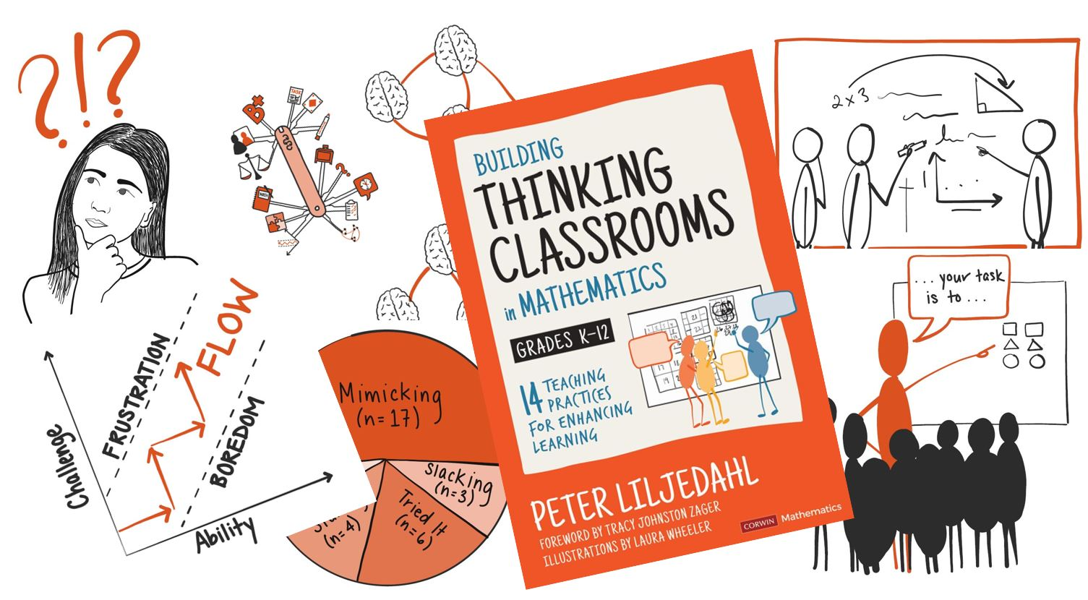
HUGSANDI SKÓLASTOFA
VINNUSMIÐJA FYRIR KENNARA
Bjarnheiður Kristinsdóttir
bjarnhek@hi.is

Slide 2
Misserið
Innleiðing á nýju vinnulagi með þrautalausnum
Verkefni sett fram sem handrit í röð sem hentar hugsandi skólastofu (vaxandi erfiðleikastig / kynning nýrra hugtaka)

Slide 3
Kennslustundin
Miðja
Nemendur vinna við töflurnar.
Kennari viðheldur flæði með því að gefa vísbendingar og útvíkkanir eða fá nemendur til að spjalla saman
Byrjun
Fyrstu 5 mínútur (mesta lagi) notaðar til upprifjunar eða að ná fram sameiginlegum skilningi á hvað fyrsta verkefni dagsins felur í sér.
Lok
Minnst þriðjungur kennslustundar fer í að festa námsefnið í sessi, þ.e. 1-3 af eftirfarandi:
Samantekt (aldrei sleppt!)
  Flest með eins lausnir: raða þremur verkefnum í röð eftir áskorunarstigi
  Ólíkar lausnarleiðir: Ganga um galleríið
Kannaðu-eigin-skilning
Glósur sem gagnast síðar meir
  Fyrir hið gleymna framtíðar-sjálf

Slide 4

Kennsluhættir:
14 BREYTINGAR ætlaðar til að hvetja nemendur til að hugsa og læra til skilnings

Slide 5

Byggt á niðurstöðum vinnuhóps Peter Liljedahl við Simon Fraser háskóla í Kanada
400+ KENNARAR OG KENNARANEMAR
17 ÁR

Slide 6
14 atriði sem hafa áhrif
Hvaða gerð verkefna við leggjum fyrir
Hvernig við myndum hópa til samvinnu
Hvar nemendur vinna verkefnin
Hvernig við röðum húsgögnum
Hvaða spurningum við svörum og hvernig
Hvenær, hvar og hvernig við leggjum fyrir verkefni
Hvernig heimavinnu er háttað
Hvernig við stuðlum að nemendasjálfstæði
Notkun vísbendinga og útvíkkana
Hvernig við festum námsefnið í sessi
Hvernig nemendur glósa
Það sem við kjósum að meta
Hvernig við notum leiðsagnarmat
Hvernig við gefum einkunnir

Slide 7
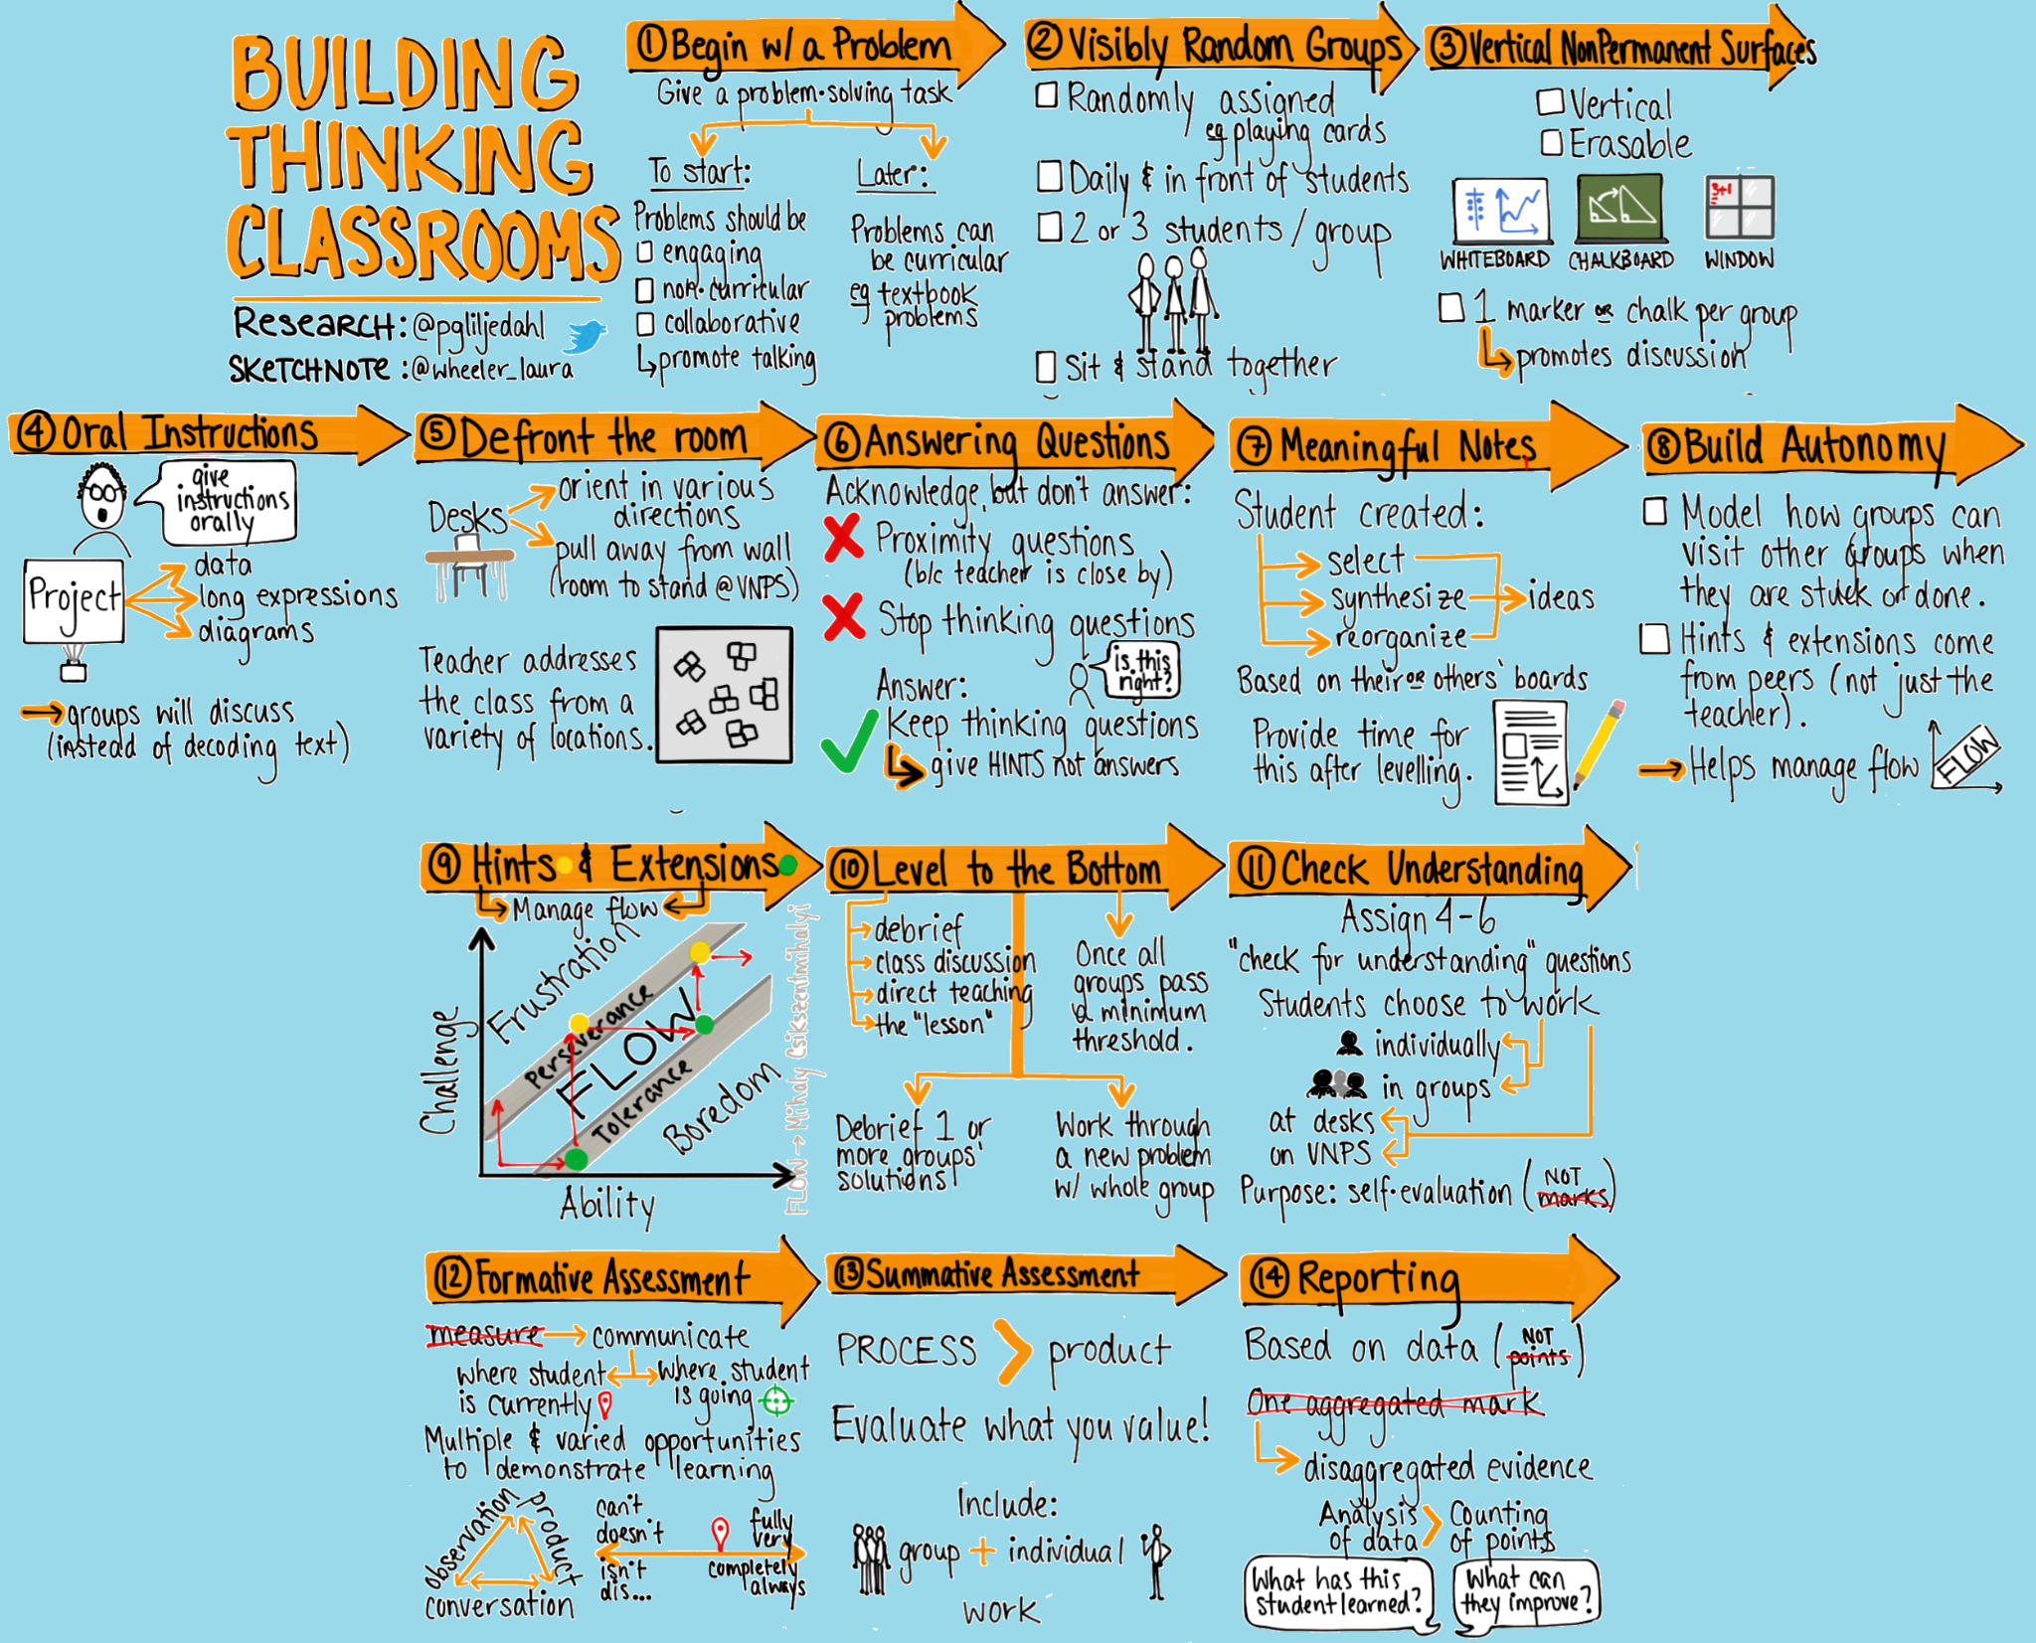

Slide 8
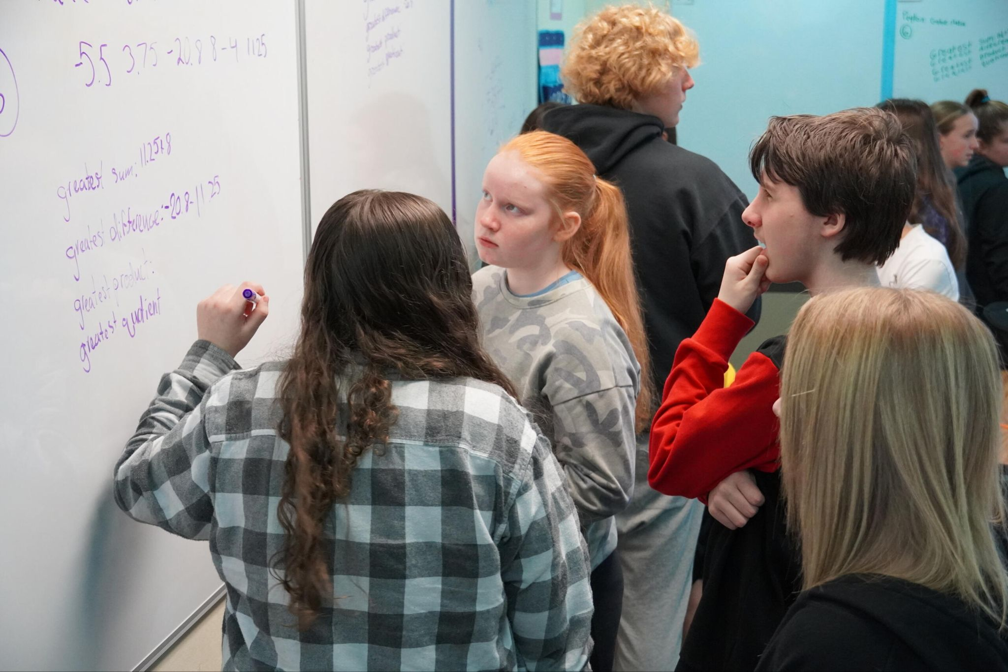
Mynd: Chehalis School District

Slide 9
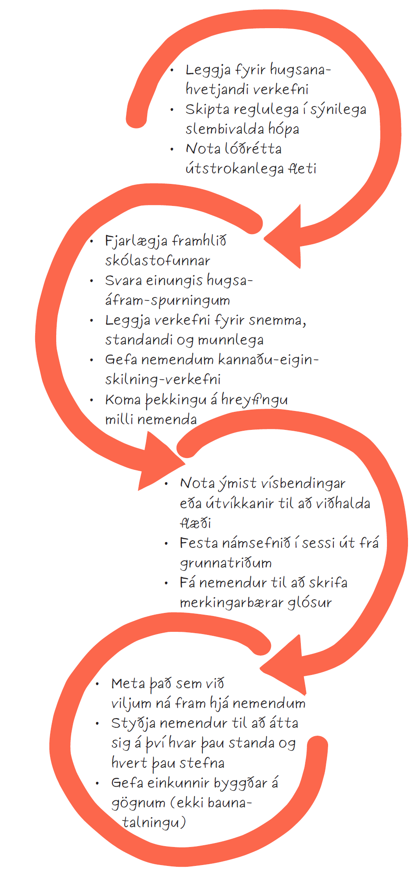
INNLEIÐING ATRIÐA Í 4 SKREFUM
Verðug verkefni, slembihópar, tússtöflur
Framhlið fjarlægð, svara vissum spurningum, leggja fyrir verkefni strax munnlega, kanna skilning, flæði upplýsinga
Vísbendingar og útvíkkanir, þekking fest í sessi, glósur nemenda fyrir framtíðar sjálf
Námsmat, leiðsagnarnám, einkunnagjöf byggð á gögnum

Slide 10
Innleiða allt í einu
(tekur 1-2 vikur)
Eitt atriði í einu (ákveddu röðina sjálf/t/ur) en alltaf bíða með nýtt atriði þar til hin ganga sæmilega vel
Eitt atriði í einu (í nákvæmlega þessari röð)
Einkunnagjöfin kemur síðast (hin tvö koma í hvaða röð sem er á undan þessu síðasta)

Slide 11
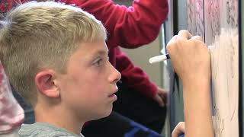
Myndband: Papillion la Vista Community Schools

Slide 12
BYRJUN TÍMANS:
FYRSTU FIMM MÍNÚTURNAR

Slide 13

VERKEFNIN
Fyrstu 3 til 5 kennslustundir:
Þrautalausnir ótengdar námskrá
Í kjölfarið:
Þrautagera* námskrártengt efni
Hvernig?
Smíðum þráð verkefna út frá hefðbundnu námskrárbundnu námsefni (þunnskerum**)

Slide 14
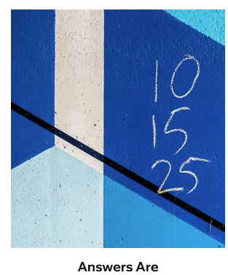
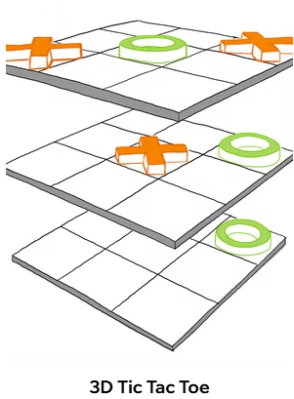
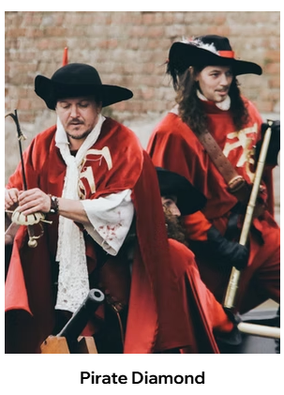
Hlekkir á þrautir fyrir fyrstu tímana í hugsandi skólastofu
Hér má finna þrautarlausnarverkefni

Slide 15

Í þessari bók er fjallað um hvernig megi þunnskera verkefnaraðir.
Sambærileg bók kemur í nóvember fyrir unglingastig og framhaldsskólastig.

Slide 16
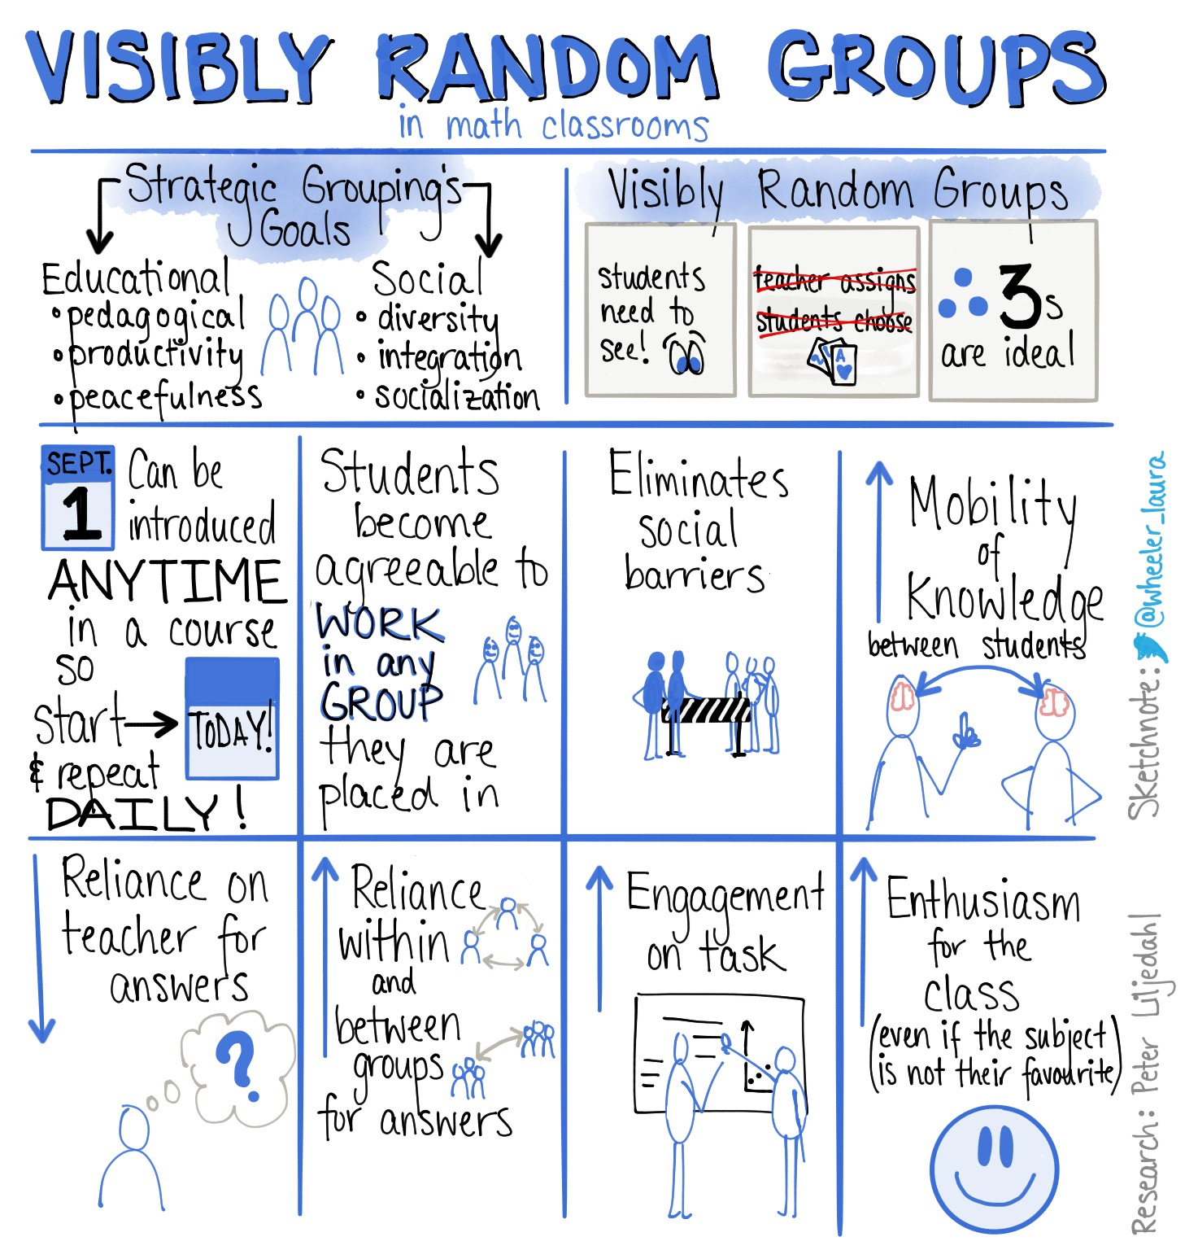
SLEMBI-HÓPAR
Vinna gegn félagslegri einangrun.
Bæta flæði upplýsinga.
Styðja undir að nemendur kenni nemendum.

Slide 17
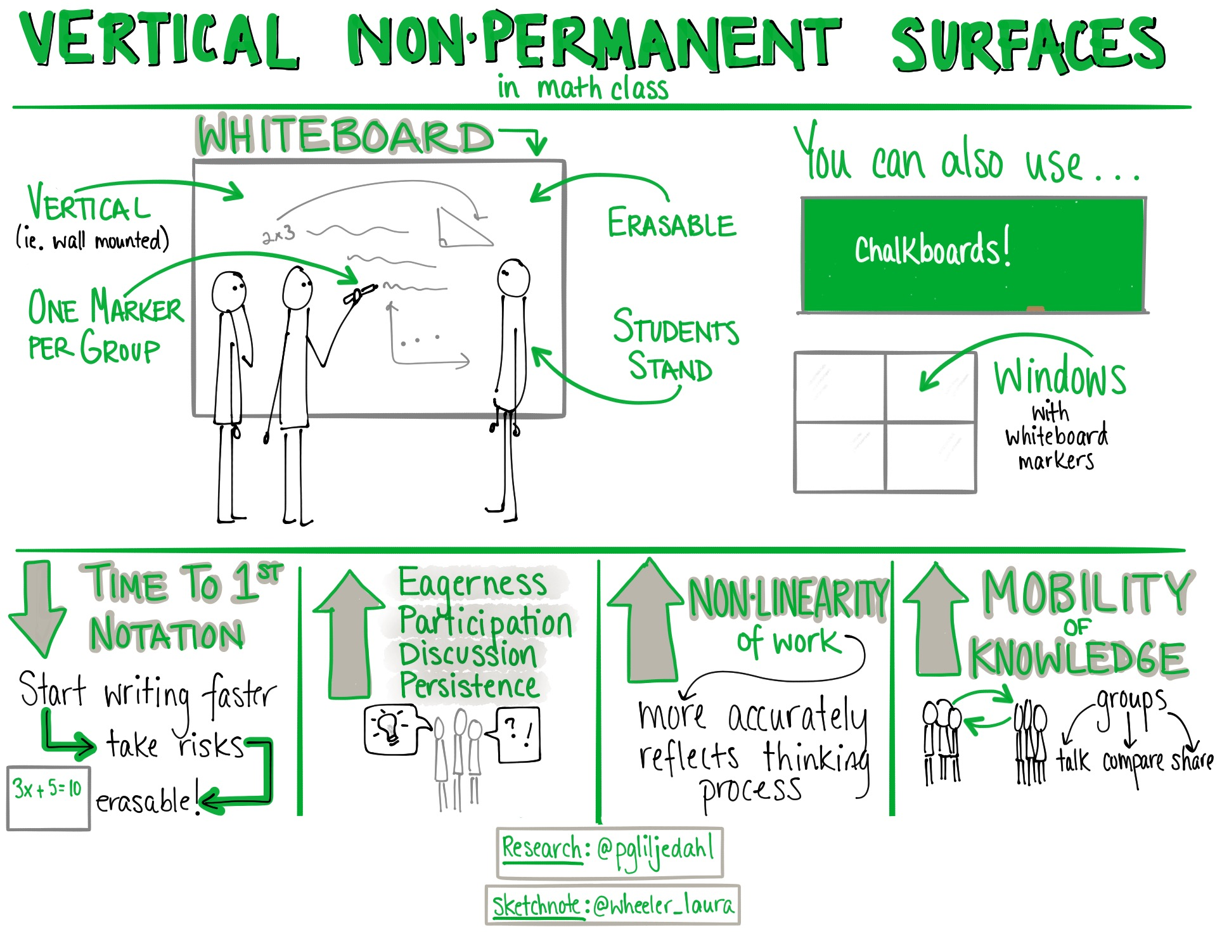
LÓÐRÉTT ÚTSTROKANLEG YFIRBORÐ
Líklegra að nemendur skrái hugmyndir sínar.
Auðveldara að deila upplýsingum með öðrum.
Auðvelt að fylgjast með þátttöku / virkni nemenda.
Minni áhætta að setja fram tilgátu.

Slide 18
ÞEGAR NEMENDUR ERU SEND AF STAÐ Í HÓPANA
Styrkjum samkennd þeirra
Hver skrifar nafn einhvers annars hópmeðlims á töfluna
Og bætir svari við „hitt og þetta” spurningu dagsins
  Vöfflur erða pönnukökur? (matur)
  Fljúga eða verða ósýnileg? (ofurkraftar)
  Mánudagur eða föstudagur? (vikudagar)
  … (forðast spurningar á borð við Manchester United eða Arsenal eða önnur tilfinningaþrungin viðfangsefni)

Slide 19
REYNSLUSAGA NR. 1 FRÁ KENNARANEMA
„Vegna stöðunnar ákváðum við að neyða ekki nemendur að vinna saman í hóp. Sumir nemendur unnu saman á töflunum meðan aðrir unnu saman á borðunum eða stakir. Mér fannst erfiðara að ná til nemenda þegar þau unnu á borðinu heldur en á töflum á veggjunum. Mér fannst nemendur ekki hafa áhuga á að tala við kennarann nema að þau fengju út vitlaust svar eða væru alveg föst. En þegar nemendur voru að vinna á töflum þá fannst mér ég alltaf geta komið inn í hóp og spurt hvað þau væru að gera og hugsa. Mér fannst eins og þau væru feimnari þegar þau sátu við borðin en þegar þau voru standandi.”

Slide 20
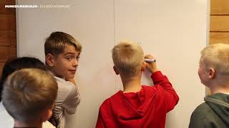
Myndband: Munkekærskolen, Solrød Strand

Slide 21
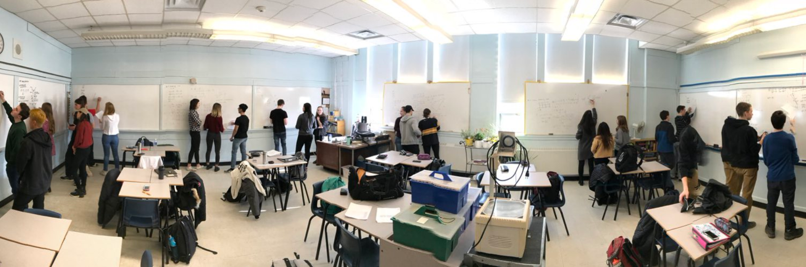
DÆMI UM STOFU
Passa að það sé pláss við töflurnar til að vinna (hjálpast að við að færa húsgögn frá veggjunum, ef þarf).
Mynd: Glebe Collegiate Institute, Ontario, Kanada

Slide 22
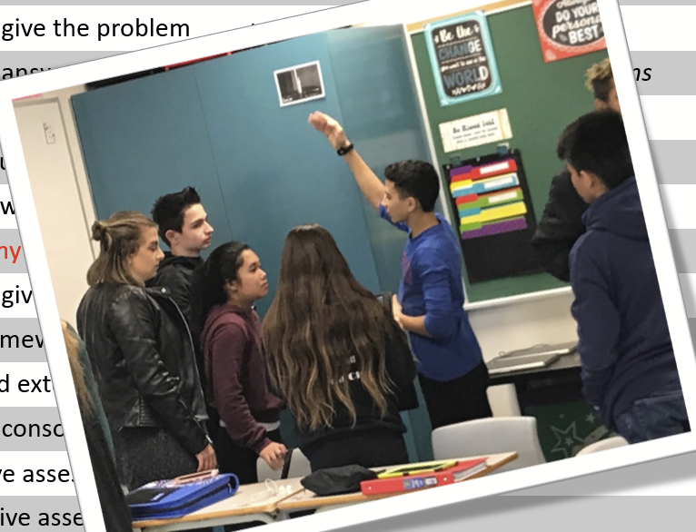
MIÐJA/KJARNI TÍMANS:
NEMENDUR VINNA VIÐ TÖFLURNAR

Slide 23
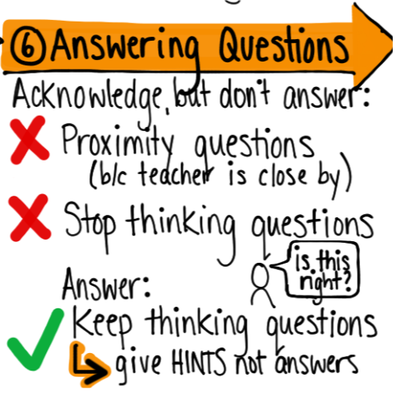
VELJUM ÚR SPURNINGUM
Túlkun - Umorðun
,,Skil ég þig rétt að…?’’
Hlustum á allar spurningar
Svörum ekki
Óþarfa spurningum, dæmi: „Viltu segja okkur hvernig á að byrja þetta?”
Staðfestingar-spurningum, dæmi: „Er þetta rétt?”
Svörum einungis ef svarið getur stutt við áframhaldandi hugsun nemenda (vísbending / útvíkkun).

Slide 24
KALDLYNDI EÐA UMHYGGJUSEMI?
Ef við aðstoðum nemendur við hvert skref þá læra þau lítið sem ekkert af því.
Ef við styðjum nemendur til náms þegar við á þá geta þau lært af því til frambúðar.

Slide 25
VIÐBRÖGÐ KENNARA Í FORMI SPURNINGAR EÐA DÆMIS
Segið mér frá þessu (benda á viðkomandi stað á töflunni þeirra).
Getið þið sýnt mér hvernig þið fóruð að?
Getið þið útskýrt af hverju þið ____________?
Getið þið sagt mér af hverju __________?
Segið mér aðeins frá því hvernig ____________ virkar?
Hvers vegna völduð þið að _________________?
Getið þið tengt þetta sem þið eruð að segja við það sem þið skrifuðuð á töfluna?
Hvernig tengist ________________ því sem þið eruð að segja?
Hvað funduð þið út? [hlusta] Getið þið fundið eitthvað fleira?
Komust þið að samkomulagi um hvernig þið ætlið að fara að þessu? Segið mér frá því.
Sýnið mér aðeins hvernig ______?
Hvernig vitið þið að __________? (hlusta) Af hverju haldið þið það?
Eruð þið viss um __________?
Hvað er það við töflur hinna sem þið skiljið/skiljið ekki? Af hverju?
Hvernig hangir þetta (bendir) og þetta (bendir) saman?
Prófum annað dæmi: ________________
Getið þið fundið fleiri leiðir?

Slide 26
Viðbrögð kennara - Drageset (2015)
Beina annað. Nemendur eru ekki á réttri leið. Kennari spyr spurninga sem hjálpa þeim að átta sig á þessu. Hugsanlega beinir kennari athygli nemenda að töflu með lausnaleið einhvers annars hóps.
Miða áfram. Nemendur eru á réttri leið. Kennari getur komið með sýnidæmi, valið dæmi með lægri þröskuldi eða spurt spurninga sem hjálpa nemendum að uppgötva næsta skref.
Beina athygli að. Nemendur gerðu einhver mistök eða hugsanavilla kom fram. Kennari bendir á lausnaleið nemenda og biður þau að útskýra, endursegja og/eða rökstyðja hvernig það skref var hugsað. Ef það dugar ekki til að þau átti sig á mistökunum, þá þarf að miða þeim áfram, t.d. með vísun í vinnu annars hóps (biðja þau að rökræða við þann hóp).

Slide 27
FORÐUMST AÐ TESKEIÐAR-MATA NEMENDUR
Plan
Fá nemanda til að vinna sjálfstætt með því að spyrja spurninga.
Algeng mistök ← (Aukakennaraeinkennið)
Nota leiðandi spurningar sem búta verkefnið í of smáar einingar.
Vandi
Ekkert mál að svara hverjum bút hugsunarlaust og ferlið allt skilur lítið sem ekkert eftir í huga nemandans þótt nemandinn haldi að skilningi sé náð.

Slide 28
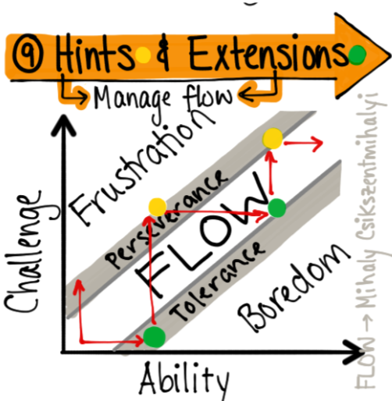
KENNARI NOTAR ÁBENDINGAR OG ÚTVÍKKANIR TIL AÐ STÝRA FLÆÐI
Gefum örvæntingarfullum (frústreruðum) nemendum ábendingu.
Útvíkkum verkefnið þegar nemendum leiðist.
Smám saman eykst þrautseigja og þolgæði nemenda.

Slide 29
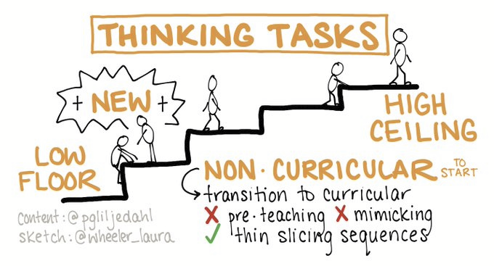
LEIÐIR TIL AÐ *ÞRAUTAGERA & **ÞUNNSKERA VERKEFNI
Getum við…
Opnað verkefnið þannig að það stuðli að fjölbreyttum aðferðum, leiðum og framsetningu?
Breytt verkefninu þannig að það bjóði upp á rannsóknarnálgun?
Lagt verkefnið fyrir áður en aðferð er kennd?
Gert verkefnið myndrænt?
Lækkað þröskuldinn – gert verkefnið aðgengilegt öllum en þó þannig að það gefi möguleika á dýpri stærðfræðilegum pælingum?
Bætt við þeirri kröfu að nemendur þurfi að sannfæra aðra og færa rök fyrir lausnum sínum?
(Boaler, 2015)

Slide 30
HANDRIT AÐ KENNSLUSTUND
Fá nemendur til að rifja upp fyrri þekkingu.
Spyrja spurningar sem byggir ofan á þá þekkingu.
Fá nemendur til að gera eitthvað án þess að segja þeim hvernig eigi að gera það (þunnskárum þannig að við vitum að þau geta náð þessari sneið sjálf).
Nemendur eiga ekki að finna upp hjólið, en samt fá næga áskorun.
Til þess þarf að skera námsefnið í hæfilegar sneiðar.

Slide 31
LOK TÍMANS:
LOKA ÞRIÐJUNGUR KENNSLUSTUNDAR

Slide 32
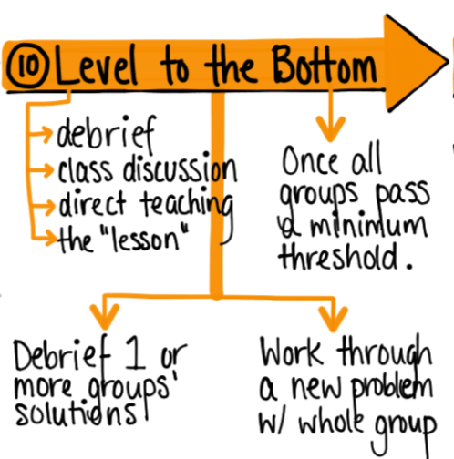
EFTIR ⅔ AF TÍMANUM FESTIR KENNARI Í SESSI
Tryggja að öll læri eitthvað af því sem hefur náðst fram í tímanum.
Samantekt, t.d. með hópumræðum eða beinni kennslu - Yfirlit gefið, tengt við ný hugtök og svipuðuðum aðferðum beitt á ný verkefni.
(Nemendur taka betur eftir af því þau hafa nú þegar prófað að glíma við verkefnin.)

Slide 33
AÐ FESTA NÁMSEFNIÐ Í SESSI
Minnst þriðjungur kennslustundar fer í að festa námsefnið í sessi.
Það inniheldur 1-3 af eftirfarandi:
Samantekt (aldrei sleppt! Alltaf með!)
  Flest með eins lausnir: Sýna nemendum þrjú verkefni og segja þeim að raða þeim í röð eftir áskorunarstigi
  Ólíkar lausnarleiðir: Ganga um galleríið
Kannaðu-eigin-skilning verkefni
Glósur sem gagnast síðar meir (fyrir hið gleymna framtíðar-sjálf)

Slide 34
Svipaðar lausnarleiðir…
Verkefni 1
2. Fá nemendur til að spjalla saman tvö og tvö og safna síðan svörum frá einhverjum. Meðan tekið er við svörum getur kennari farið yfir verkefnið (búið til sýnidæmi, í raun gert upprifjun)
1. Sýna nemendum verkefnin þrjú í ruglaðri röð og biðja þau að raða í milt - kryddað - sterkt
Verkefni 2
Verkefni sem nemendur dæma kryddað í dag gæti orðið milt í næstu viku
Verkefni 3

Slide 35
Margar ólíkar lausnarleiðir / lausnir
Merktu með ramma kringum atriði sem þú gætir nýtt þér (skref) og númeraðu þau í röð sem hentar (vaxandi skilningur) og fáðu nemendur til að ganga með þér (undir þinni stjórn) milli taflanna.
Strokið nöfn út af töflunum
Byrja á grunnatriðum og kafa síðan smátt og smátt dýpra

Slide 36
HVAÐ ÞÁ MEÐ AÐ SKAPA GÓÐ VINNUBRÖGÐ OG SNYRTILEGA FRAMSETNINGU?
Ganga um galleríið
Þegar kennari stendur við töflu nemenda þá beinist spurningin Hvað sjáum við hér? aldrei að viðkomandi hóp heldur hinum nemendunum Þið sem voruð í þessum hóp, ekki svara núna. Ef nemendur skilja ekki framsetningu hópsins, þá fær hópurinn þau skilaboð að bæta þurfi framsetningu.
Raða í milt-kryddað-sterkt
Kennari fær nemendur til að lýsa því hvernig þau leysa verkefnin (fyrst milt, svo kryddað, síðast sterkt) og samhliða gefur kennarinn fyrirmyndarframsetningu.
Með þessu móti verður sjálfsagt að nemendur geri uppkast og þau átta sig á að vanda þurfi lokaútgáfu til að önnur skilji.

Slide 37
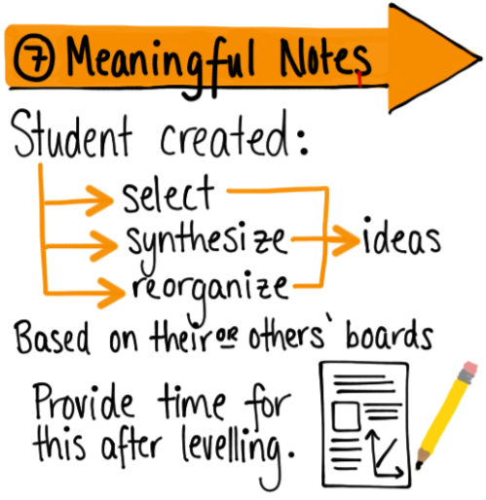
GLÓSUMENNING BREYTIST
Undir lok tíma fá nemendur tækifæri til að skrá hjá sér hugmyndir og annað sem þeim þykir mikilvægt úr tímanum.
Glósur fyrir „þeirra framtíðar gleymna sjálf“.

Slide 38
GLÓSUR
Sýnidæmi 1
Sýnidæmi 2
Kennari býr milt sýnidæmi fyrir nemendur til að fylla-í-eyðurnar
Hóparnir vinna þetta á töflurnar sínar. Síðar geta þau tekið mynd eða skrifað í glósubók út frá töflunum.
Milt dæmi sem kennari skilur eftir fyrir nemendur til að leysa sjálf
Til minnis
Sýnidæmi 3
Nemendur búa þetta dæmi til sjálf (má vera sterkt ef þau vilja)

Slide 39
HVERNIG KEMST ÞETTA Í GLÓSUBÆKURNAR?
Enginn tími til að skrifa í lok kennslustundar?
→ Þau taka myndir og geta skrifað glósur heima síðar (geta líka tekið myndir af töflum annarra hópa)
Mikilvægt: Bráðlega (max 3 vikur) gætu glósurnar komið að gagni til að leysa önnur verkefni.

Slide 40
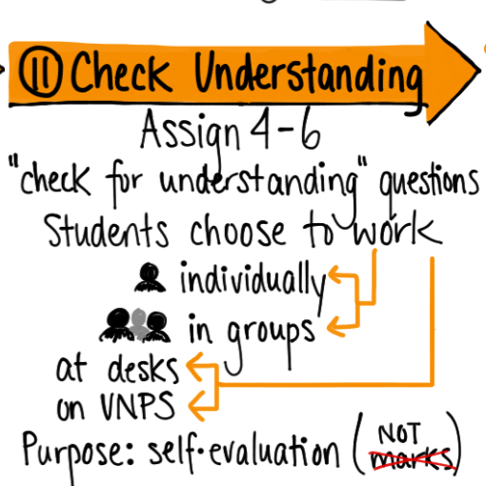
UPPLÝSINGAR UM STÖÐUNA: KANNAÐU-EIGIN-SKILNING VERKEFNI
Nemendur vinna sjálf eða í hóp.
Spurningum skipt í flokka (t.d. milt, kryddað, sterkt)
Tilgangur:
Veita svar við spurningunni „Hvar stend ég núna?“

Slide 41
KANNAÐU-EIGIN-SKILNING (KES)
Þrjú af hverri gerð (bara tvö sterk í byrjun en svo má bæta við síðar ef þarf)
Milt
Kryddað
Verkefni sem er kryddað í dag gæti flokkast sem milt í næstu viku
Sterkt

Slide 42
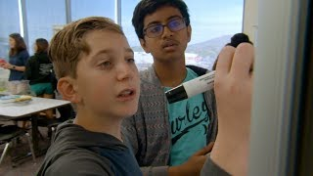
Myndband: Design 39 Campus, San Diego, CA

Slide 43
En…
… hafa ekkert komið upp vandamál tengd innleiðingu á þessum vinnubrögðum?

Slide 44

JÚJÚ…
Dæmi um festuhugarfar
Ég get ekkert í þessu!
Ég er ekki nógu klár
Til dæmis vandamál tengd
Menningu
  Í löndum ríkja mismunandi námshefðir og samfélagshefðir
Samskiptum við foreldra
  Nauðsynlegt að upplýsa bæði skólastjórnendur og foreldra
Top-down ákvörðunum (t.d. skólameistari skipar kennurum að nota vissar kennsluaðferðir)
  Nú eigi öll að kenna með þessum aðferðum (ekki öll til í það!)
Skorti á samstarfsfélögum og/eða umhverfi sem leyfir ekki breytingar
  Erfitt að vera eini kennarinn sem kennir með þessum hætti
Námsmati
  Krafa kerfisins um að skrá lokaeinkunn

Slide 45
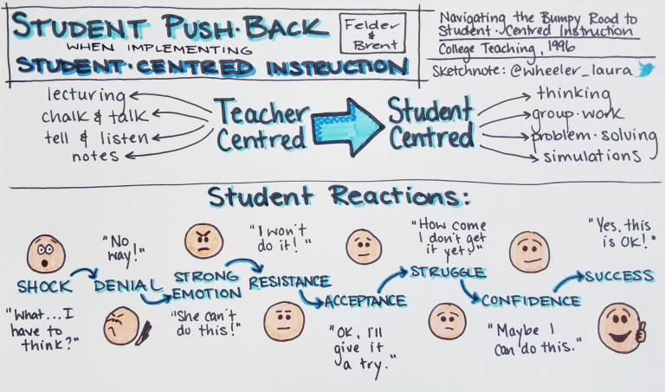
EKKI ENDILEGA ÖLL GLÖÐ STRAX

Slide 46

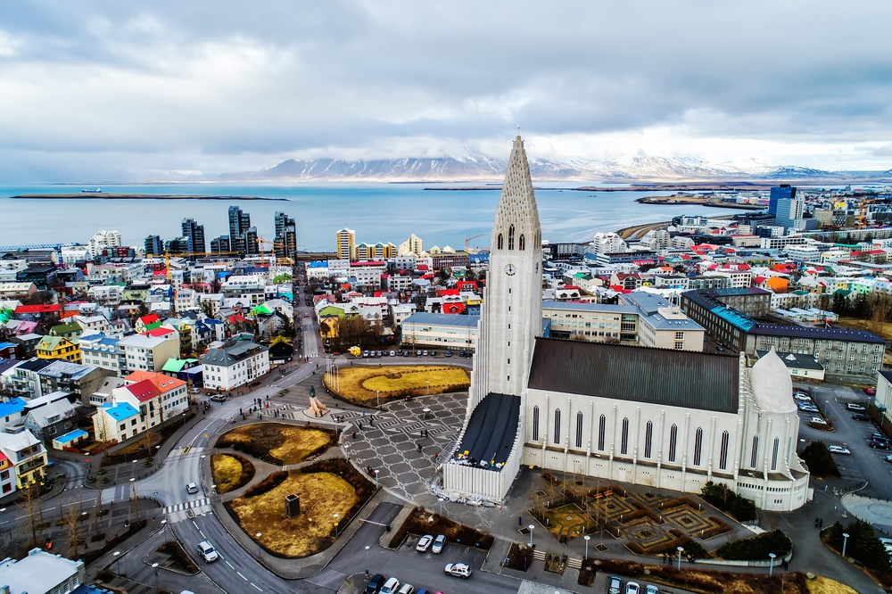
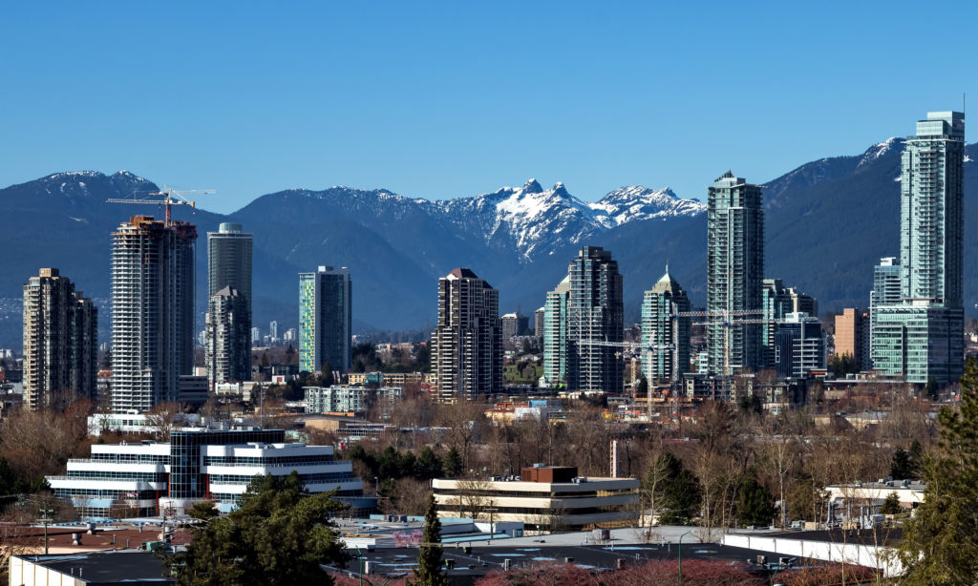
VIÐTEKNAR VENJUR SVIPAÐAR Í KANADA OG Á ÍSLANDI
Talsvert notað í Danmörku, Svíþjóð og Noregi
‹#›

Slide 47
UPPHAFIÐ AÐ ÞRÓUN AÐFERÐANNA
Í Kanada var tekið upp verkefnamiðað nám (markmið: að bæta kennslu og nám í stærðfræði).
Viðteknar venjur voru svipaðar og eru á Íslandi (Innlögn, sýnidæmi, dæmatími) og því gekk innleiðing verkefnamiðaðs náms um margt illa.
Með aðferðum hugsandi skólastofu gekk innleiðing vel af því þá var hægt að brjóta upp viðteknar venjur og skapa nýtt vinnulag með áherslu á
  Hugsun
  Samvinnu
  Sjálfstæð vinnubrögð

Slide 48
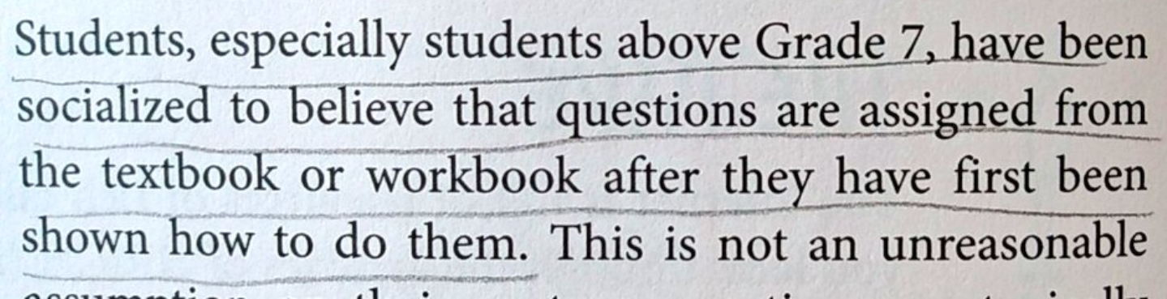
ÝMSAR ÁSTÆÐUR…
… en við slíkar aðstæður treysta þau meira á kennarann heldur en sig sjálf.

Slide 49
EN… AF HVERJU EKKI GEFA SÝNIDÆMI?
Sýnidæmi eru jú mjög góð leið til að kenna ferla!
EN jafnframt
Fjöldi ferla sem leggja þarf á minnið vex nemendum yfir höfuð
Skammtíma árangur án langtíma lærdóms
Kemur í staðinn fyrir hugsun
Krefst minni orku og minni áreynslu

Slide 50
AÐ SKAPA NÁMSUMHVERFI
SEM STYÐUR TILGÁTUANDRÚMSLOFT
Kennslurýmið þarf að vera öruggt og einkennast af
samvinnu innan og milli hópa
  öll vinna að sama grunnmarkmiði
því að það megi gera mistök
  tilgátu-andrúmsloft: set fram mína hugmynd en ég má endurskoða þessa hugmynd hvenær sem er, til dæmis eftir að ég ber þær saman við hugmyndir annarra
  mistök eru gagnleg ef við lærum af þeim
→ Auðveldara að setja fram hugmyndir.
→ Hræðsla við að vera dæmd víkur og engin ástæða verður til að halda að ekki megi breyta um stefnu.

Slide 51
BYGGJA UPP VAXTARHUGARFAR
Tekst á við áskoranir
Vaxtarhugarfar (growth mindset)
Ég get bætt mig, ég get lært!
Fastmótað hugarfar (fixed mindset)
Ég er bara svona klár/vitlaus.
Í okkar fjölskyldu erum við bara ekki stærðfræðimanneskjur.
Óttast mistök og tek þeim persónulega
(Boaler, 2015 - byggt á rannsóknum Carol Dweck)

Slide 52
HVERNIG GET ÉG SEM FORELDRI STUTT VIÐ BARNIÐ MITT Í HUGSANDI SKÓLASTOFU?
Gerðir þú mild/krydduð/sterk dæmi í verkefnaflokki vikunnar?
Hvar eru skrefin sem þú fórst á milli verkefnis og svars?
Fylgst með og rætt við barnið um
  „Kannaðu-eigin-skilning“ verkefnin
  Glósurnar sem þau skrifa „fyrir sín framtíðar gleymnu sjálf“.
Spurt spurninga um viðfangsefni tímans/vikunnar.
Geturðu sagt mér betur frá hvað þú átt við hér?
Hvar geturðu leitað að meiri upplýsingum um þetta?
Hvaða verkefni unnuð þið í stærðfræði í dag? Geturðu sagt mér frá lausn þíns hóps? En einhvers annars hóps?

Slide 53
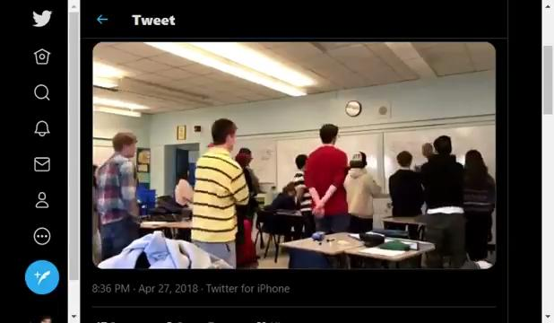
Myndband: Glebe Collegiate Institute, Ontario, Kanada

Slide 54
VERKEFNIN FARA EFST Á TÖFLUNA
Hér og þar stendur verkefnið efst:
Nemendur skrá verkefnislýsingu fyrir það verkefni sem þau vinna að hverju sinni efst á töfluna. Aðrir nemendur geta þannig auðveldar séð þau og „stolist“ til að vinna þau. Ef hópur þarf stuðning, láttu þann hóp fá nokkur verkefni af svipuðu erfiðleikastigi til að vinna áður en þau stela af næsta hópi
Einn meginborði:
Efst á eina aðaltöflu (ekki endilega alltaf sú sama) standa næstu verkefni (þó aldrei fleiri en þrjú verkefni í senn).
→ Skapa andrúmsloft um að alltaf koma fleiri verkefni og við erum aldrei „búin“

Slide 55
VERKEFNI SEM SKAPA NÝJA NÁMSMENNINGU
Innihaldsrík verkefni (rich tasks) geta vanið nemendur við að halda áfram, glíma við næstu áskorun og „stela“ næsta verkefni frá öðru hópum í kring.
Sköpum það andrúmsloft að
við getum alltaf lært meira og meira
það sé ánægjulegt að
  hugsa, læra og skilja
  áskorunin aukist

Slide 56
REYNSLUSAGA NR. 2 FRÁ KENNARANEMA
„Það sem ég var ánægðastur með var hvernig hóparnir fylgdust með og töluðu við aðra hópa. Í þessari aðferð er auðvelt að sjá hvað aðrir hópar eru að gera og mér fannst frábært að sjá hvernig nemendur nýttu sér það.”

Slide 57

AÐ SKAPA GOTT NÁMSUMHVERFI
Kennslurýmið þarf að vera öruggt og einkennast af
samvinnu innan og milli hópa
því að það megi gera mistök
  tilgátu-andrúmsloft
Þá er auðveldara að
setja fram hugmyndir og
breyta um stefnu.
Þótt ég segi eitthvað vitlaust þá er alla vega enginn að fara að dæma mig…

Slide 58
ATRIÐI SEM STUÐLA AÐ SKILNINGI
Inntak fagsins og tengingar milli hugtaka
Vitsmunalegar kröfur (tækifæri fyrir áskoranir)
Jafnræði, jafnt aðgengi að námsefninu (t.d. að öll hafi tækifæri til og upplifi sig velkomin til þátttöku)
Tækifæri til að bæta faglega (t.d. stærðfræðilega) sjálfsmynd og upplifa „ég get“
Leiðsagnarnám / Leiðsagnarmat
(Baldinger o.fl., 2018)

Slide 59
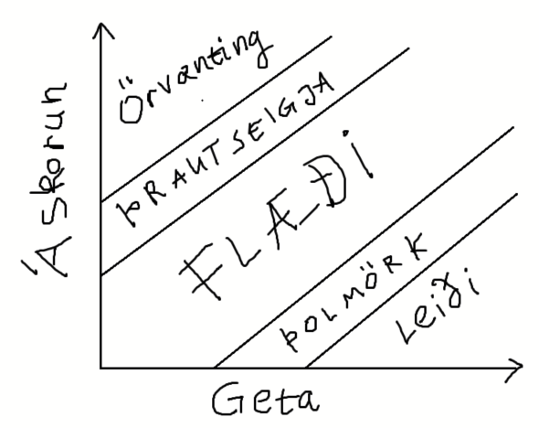
GLÍMA EÐA STRAND
Notum verkefni sem gera vitsmunalegar kröfur.
Nemendur þurfa að glíma við verkefnin og gætu strandað.
Veljum erfiðleika-þröskuld fyrir verkefni þannig að engin fælist frá.
Verkefni eiga að reyna á án þess þó að skapa örvæntingu.

Slide 60
HANNAÐ TIL SKILNINGS
Undirbúningur kennslu (í einhverjum efnisþætti, lotu, áfanga,
bekk...) í þessari röð:
Stóru spurningarnar: Hvaða mikilvægu, djúpu, erfiðu spurningar er verið að takast á við?
Útkomur: Hvað vil ég að nemendur skilji og geti gert í lok lotunnar?
Námsmat: Hvaða gögn get ég notað til að meta það að hve miklu leyti nemendur hafa náð þessum útkomumarkmiðum?
Námsvenjur: Hvað eiga nemendur að gera til þess að ná þessum markmiðum og árangri í mati? (Hvað þurfa þau að heyra eða lesa eða sjá, hvaða verkefni eiga þau að vinna?)

Slide 61
LESEFNI Á ÍSLENSKU
Eyþór Eiríksson (2023) Að byggja upp hugsandi skólastofu. Flatarmál https://flatarmal.is/ad-byggja-upp-hugsandi-skolastofu/
Ingólfur Gíslason og Bjarnheiður Kristinsdóttir (2019) Hvatt til hugsunar í stærðfræði. Skólaþræðir. https://skolathraedir.is/2019/11/15/hvatt-til-hugsunar-i-staerdfraedi/
Peter Liljedahl (2025) Hugsandi skólastofa í stærðfræði: Bók fyrir kennara á öllum skólastigum. Háskólaútgáfan.

Slide 62
Í HUGSANDI KENNSLUSTOFU
Þess er vænst af nemendum að þau hugsi (til að smíða þekkingu og skilning)
Nemendum eru gefin tækifæri til að hugsa:
  Verkefnin hvetja til hugsunar
  Umræður hvetja til hugsunar
  Spurningar kennara (og nemenda) hvetja til hugsunar
Hlúð er að hugsun hvort tveggja sem
  einstaklings-athöfn og sem
  hóp-athöfn
(Liljedahl, 2016)

Slide 63
AÐRAR FAGGREINAR
Kennarar nýta aðferðir hugsandi skólastofu í fleiri faggreinum, svo sem
móðurmálskennslu,
tungumálakennslu,
kennslu samfélagsgreina og
náttúrufræðigreina.

Slide 64
GRUNNATRIÐI Í HUGSANDI SKÓLASTOFU
Verðug verkefni
Reglulega slembivaldir hópar
Lóðrétt útstrokanleg yfirborð
Kennari
  Þunnsker námsefnið
  Svarar einungis spurningum sem leyfa nemendum að halda áfram að hugsa
  Gerir samantekt: Festir námsefnið í sessi

Slide 65
UPPLÝSINGAR
Þessar glærur voru teknar saman af Bjarnheiði Kristinsdóttur, lektor í stærðfræði og stærðfræðimenntun við Háskóla Íslands. Hún er jafnframt þýðandi íslenskrar útgáfu bókarinnar eftir Peter Liljedahl um aðferðir hugsandi skólastofu.
Hægt er að hafa samband við Bjarnheiði í tölvupósti: bjarnhek@hi.is

Slide 66
HEIMILDIR
Baldinger, E. M., Louie, N., & the Algebra Teaching Study and Mathematics Assessment Project. (2018). The TRU math conversation guide: A tool for teacher learning and growth. Graduate School of Education, University of California, Berkeley & College of Education, Michigan State University. https://truframework.org/wp-content/uploads/2018/03/TRU-CG-Math-2018-version.pdf
Boaler, J. (2015). Mathematical Mindsets.
Drageset, O. G. (2015). Different types of student comments in the mathematics classroom. The Journal of Mathematical Behavior, 38 (pp.29–40).
Liljedahl, P. (2014). The affordances of using visibly random groups in a mathematics classroom. In Y. Li, E. Silver, & S. Li (eds.), Transforming Mathematics Instruction: Multiple Approaches and Practices. (pp. 127-144). New York, NY: Springer.
Liljedahl, P. (2016). Building thinking classrooms: Conditions for problem solving. In P. Felmer, J. Kilpatrick, & E. Pekhonen (eds.), Posing and Solving Mathematical Problems: Advances and New Perspectives. (pp. 361-386). New York, NY: Springer.
Liljedahl, P. (2016). Flow: A Framework for Discussing Teaching. Proceedings of the 40th Conference of the International Group for the Psychology of Mathematics Education, Szeged, Hungary.
Liljedahl, P. (2017). Building Thinking Classrooms: A Story of Teacher Professional Development. The 1st International Forum on Professional Development for Teachers. Seoul, Korea.
Liljedahl, P. (2018). On the Edges of Flow: Student Problem-Solving Behavior. In N. Amado, S. Carreira, & K. Jones (Eds.), Broadening the Scope of Research on Mathematical Problem Solving (pp. 505–524). Springer International Publishing.
Liljedahl, P. (2018). Building thinking classrooms. In A. Kajander, J. Holm, & E. J. Chernoff (Eds.), Teaching and learning secondary school mathematics: Canadian Perspectives in an International Context (pp. 307–316). Springer.
Liljedahl, P. (2020). Building Thinking Classrooms in Mathematics, Grades K-12: 14 Teaching Practices for Enhancing Learning (First edition). Corwin.
Stein, M. K., & Smith, M. S. (2011). 5 Practices for Orchestrating Productive Mathematics Discussions. Reston, VA : Thousand Oaks, CA: National Council of Teachers of Mathematics.
Swan, M., & Burkhardt, H. (2012). A designer speaks: Designing assessment of performance in mathematics. Educational Designer: Journal of the International Society for Design and Development in Education, 2(5), 1–41.
Wiliam, D. (2011). Embedded Formative Assessment. Bloomington, IN: Solution Tree Press.
Wright, D., Clark, J., & Tiplady, L. (2018). Designing for formative assessment: A toolkit for teachers. In D. R. Thompson, M. Burton, A. Cusi, & D. Wright (Eds.), Classroom assessment in mathematics: Perspectives from around the globe (pp. 207–228). Cham, Switzerland: Springer.

Slide 67
AUKAEFNI:
STÓRIR HÓPAR Á HÁSKÓLASTIGI

Slide 68
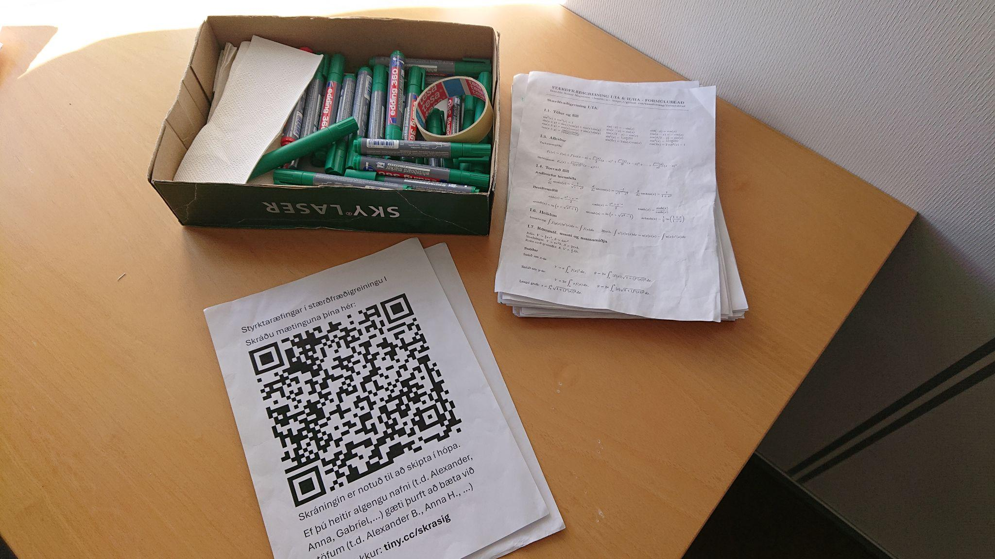
STÓRIR HÓPAR
QR-kóði leiðir á GoogleForms
Kennari er með aðgang að niðurstöðuskjalinu í GoogleSheets og afritar þaðan í GroupGenerator
Passa að nokkrir hópar séu með 2 félaga (hægt að bæta inn þeim sem mæta seint)
Afrita mætingu og þurrka út úr niðurstöðuskjalinu reglulega

Slide 69
VERKFÆRIN
QR-kóðar án auglýsinga fyrir kennara qrstuff.com/
GoogleForms
GoogleSheets
Stutt-vefslóð á borð við tinyurl eða álíka
Hópsmiðir á borð við classtools.net/random-group-generator/

Slide 70
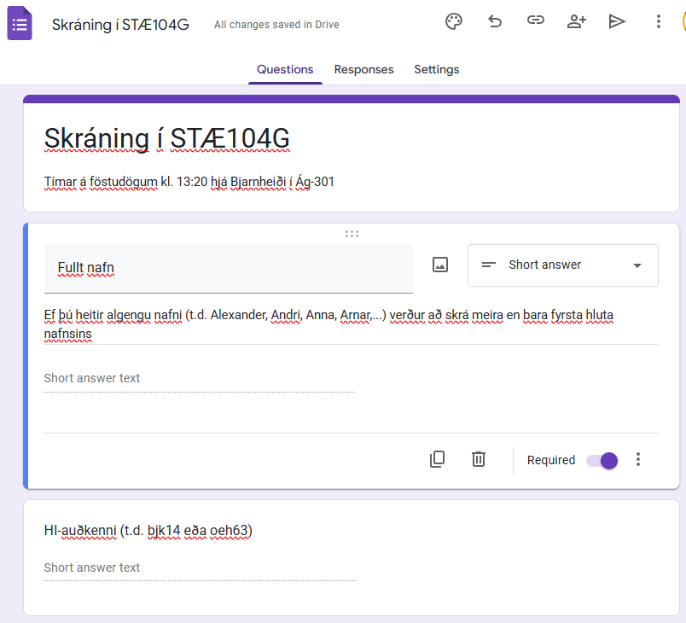

Slide 71
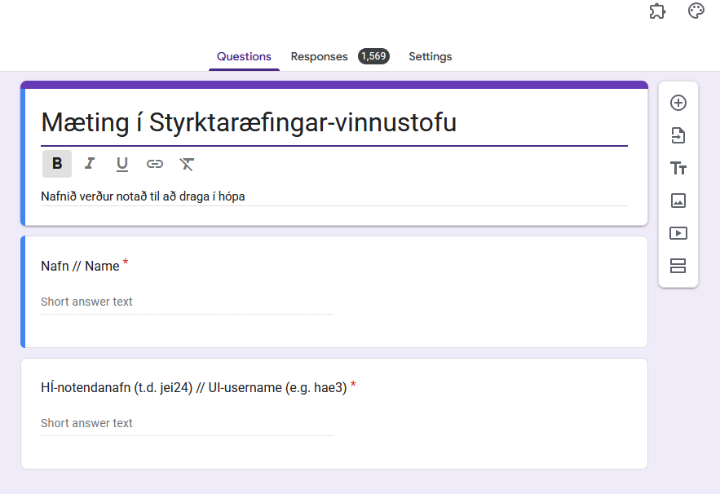
Nota tvö tungumál

Slide 72
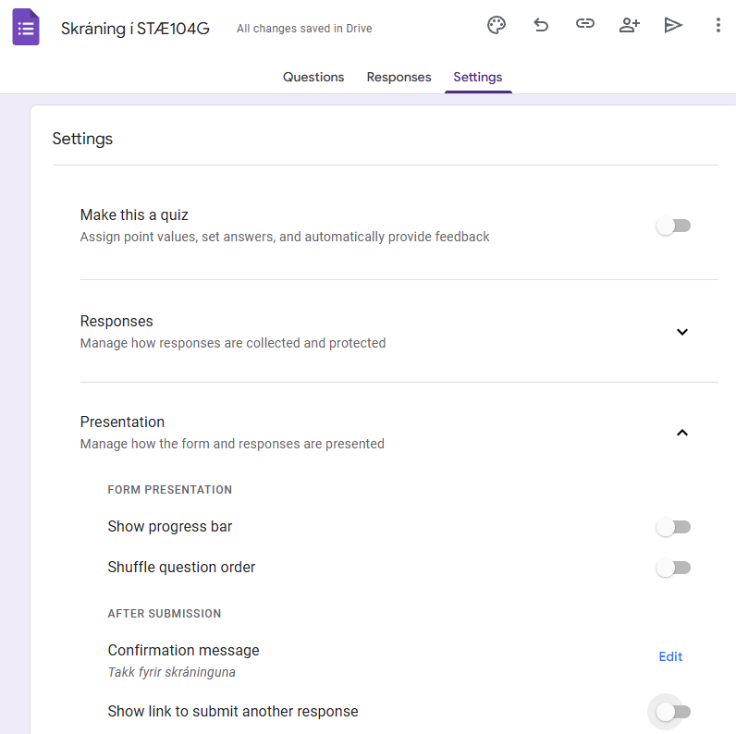
Afhaka hér (uncheck)

Slide 73
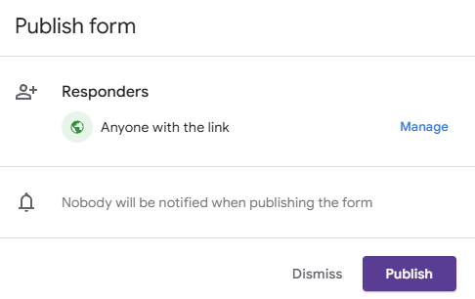
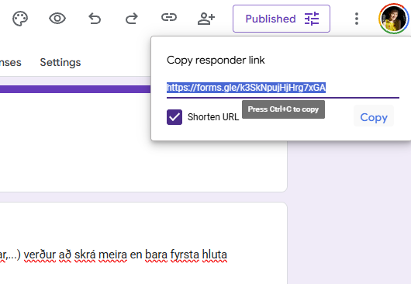
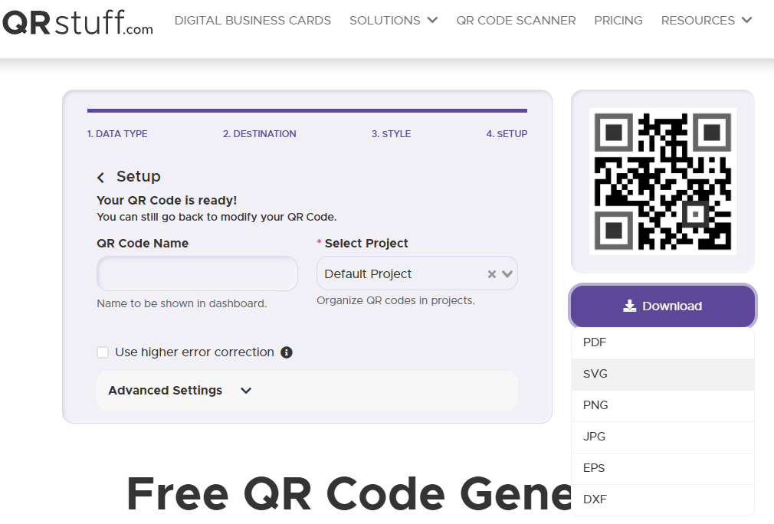
Velja (select)
2. Afrita (copy)
3. Búa til QR-kóða (create)

Slide 74
4. Prenta blað m/QR-kóða á könnunina fyrir nemendur til að skrá sig

Slide 75
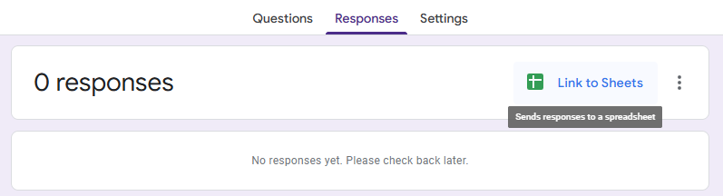
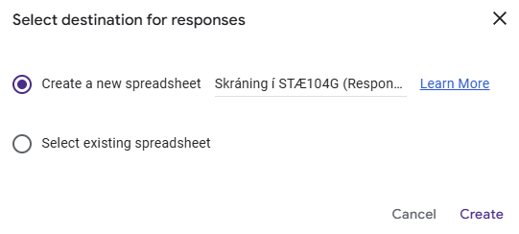
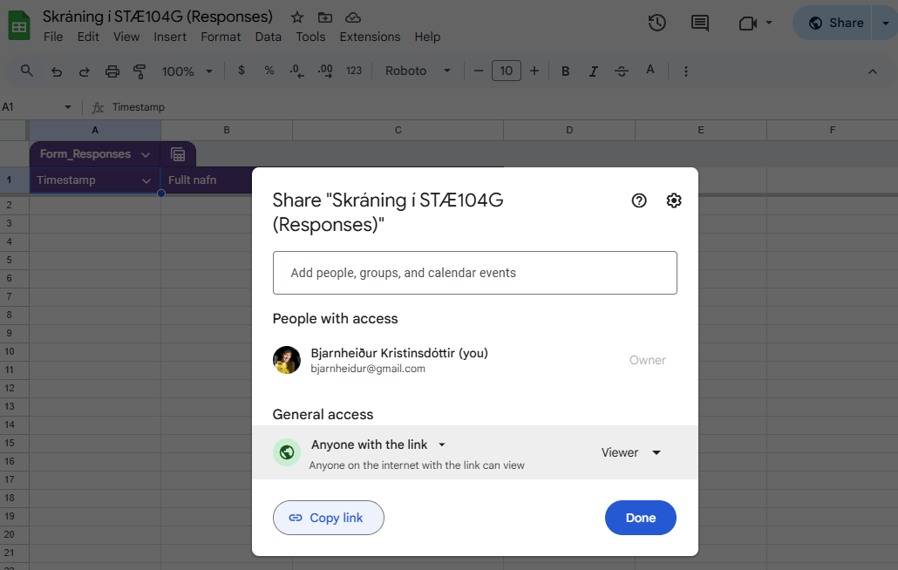

Slide 77
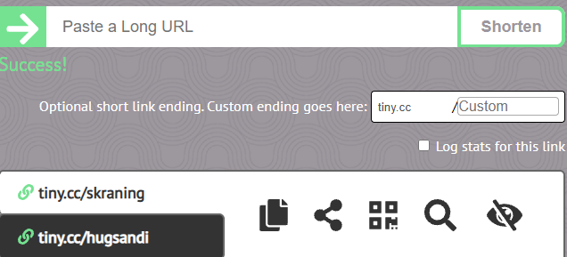
GoogleSheet langi kóði
Stutt (short) auðvelt að muna (easy to memorize)
Notar þitt stutt-netfang (short-url) til að fá upp niðurstöðurnar PASSA: heldur þessu fyrir sjálfa(n/t) þig!
(use your short-url) to get the results - just remember not to give away the url :-)

Slide 78
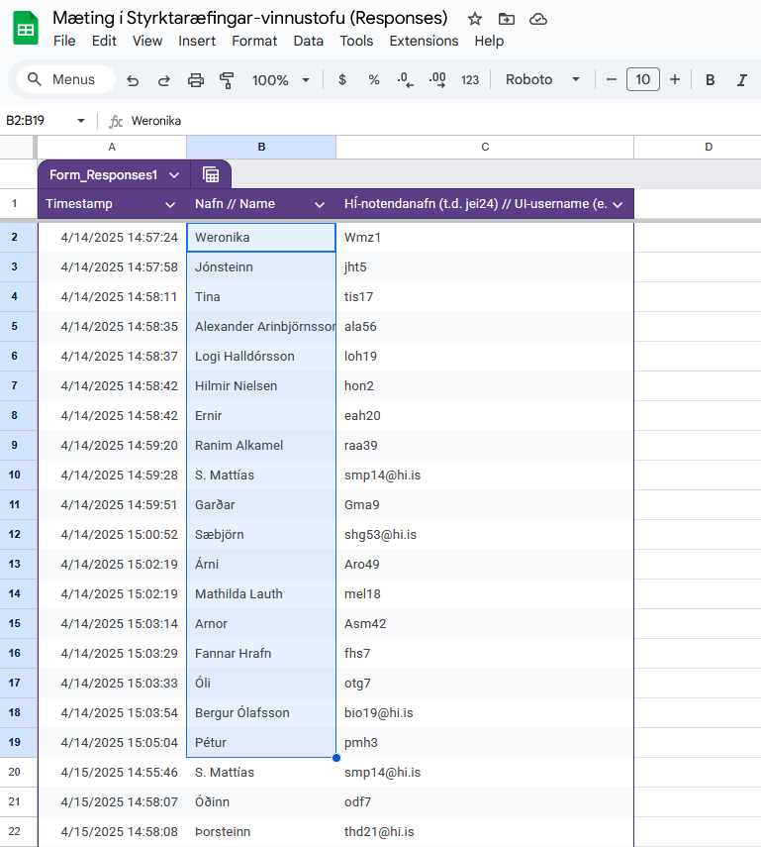
Afrita nöfnin (copy names)

Slide 79
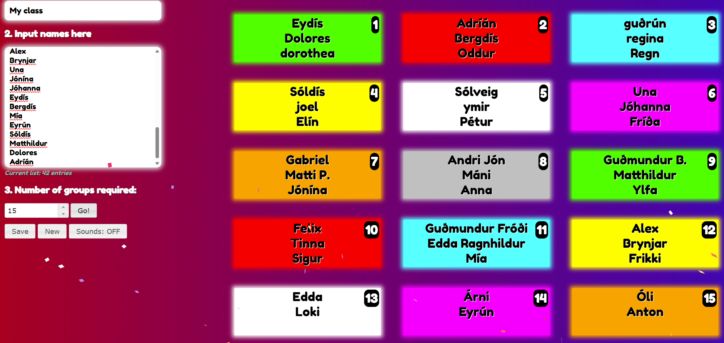
https://www.classtools.net/random-group-generator/
Nokkrir 2-manna hópar til að seinkomunemar geti tekið þátt í þeim (a few 2-person groups to fill with late-comers)

Slide 80

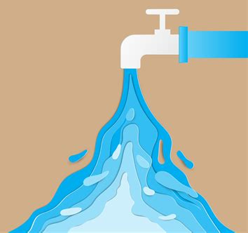
TÖFLUR OG TÖFLUMÁLNING WHITEBOARDS AND WB-PAINT
Þurrka með örtrefjaklút (microfiber)
ALDREI nota þrifaefni
Væta klútinn með vatni ef erfitt er að þurrka almennilega
Wipe with microfiber cloths
NEVER use cleaning products
Use a damp cloth (damped with water) if stains remain
❌
❌
✅

